Slide 1
Тема 4. Теорія корисності та поведінка споживача.
1. Корисність як чинник формування ринкового попиту.
2. Криві байдужості та їх основні властивості.
3. Бюджетні лінії та їх основні властивості.

Slide 2
1. Корисність як чинник формування ринкового попиту.
Корисність — суб'єктивна міра задоволення, що його отримує індивід від споживання блага або набору благ. Іншими словами, корисність визначає, якою мірою індивід задовольнив свої потреби, споживши певні блага.
Термін "корисність" ввів англійський вчений Ієремія Бентам (1748-1832). Корисність — поняття виключно індивідуальне: те, що для одного споживача може мати високу корисність, іншим може сприйматися як антиблаго (наприклад, кава, сигарети, алкоголь). Відносно цих благ термін "корисність" має певну невідповідність, тому економісти давно намагаються замінити його.
Французький економіст Шарль Жид пропонував термін "бажаність". На його думку, такий термін не може характеризуватися моральністю чи аморальністю, не може бути розумним чи безрозсудним. Термін "бажаність" підтримував також відомий американський економіст і статистик Ірвінг Фішер. На думку багатьох сучасних дослідників, корисність не підлягає кількісному виміру (ординаліетський погляд), тому блага, як носії певної корисності для споживача, можуть бути виміряні тільки порядково: споживач здатний визначитися з черговістю, послідовністю, в якій би він обирав ці блага для задоволення своїх потреб.

Slide 3
Існує також інша думка (кардиналістська), яка допускає кількісне вимірювання корисності. Таке вимірювання досить умовне, оскільки не має чітко визначеної одиниці виміру. Для порівняння різних корисностей використовують умовні бали (ютилі — від utility (корисність), які споживач присвоює благам.
Однією з концепцій чисельної кардинальної вимірності корисності є трактування корисності як «жертви». Корисність певної кількості блага (певного набору благ) оцінюється величиною еталонного блага, яким особа здатна «пожертвувати» заради отримання одиниці блага, яке оцінюється. Таким чином, на основі експертних опитувань, можна чисельно визначити корисність.
Розрізняють пряму, непряму та повну корисність.
Якщо благо безпосередньо впливає на умови життя людини, то вважається, що воно має пряму корисність.
Якщо благо безпосередньо не впливає на добробут людини, але використовується для виготовлення товарів, що мають пряму корисність, то вважається, що воно має непряму корисність.
Сукупність прямої та непрямої корисності є повною корисністю блага.
Загальна (сукупна) корисність tu (Тоtаl Utіlіtу) - це задоволення, що пов’язане з споживанням набору даного виду.
Гранична корисність (mu) (Маrgіпаі Utіlіtу) - це приріст корисності від споживання додаткової одиниці товару чи послуги у даний момент часу.

Slide 4
Функція корисності — це співвідношення між обсягами товарів і послуг, що споживаються, і рівнем корисності (задоволеності від споживання товару), якого досягає споживач.
Функція корисності - це математичне рівняння, яке представляє "задоволення" або "корисність", яке отримує споживач, коли користується певною кількістю товарів чи послуг.
Функція корисності може бути представлена як:
де U — корисність;
Qx,Qy,Qn — обсяги відповідних спожитих товарів за певний період
Характеристиками функції корисності:
1. Корисність збільшується, але зменшується, тобто вона має максимальне значення, і з цього моменту корисність починає зменшуватися.
2. Якщо споживання блага зростає, то загальне задоволення зростає. Однак у певний момент варіації корисності стають все меншими та меншими.

Slide 5
Чим більше споживання деякого блага, тим менший приріст загальної корисності, отримуваний від одиничного приросту споживання цього блага. Вперше цей принцип був сформований німецьким економістом Германом Генріхом Госсеном в 1854р. Це і є закон спадної граничної корисності.
Закон спадної граничної корисності можна сформулювати ще наступним чином: гранична корисність будь-якого блага зменшується із збільшенням наявного запасу блага. Як результат, тому що споживач погоджується придбати кожну наступну одиницю блага за нижчою ціною, кожну наступну одиницю він оцінює для себе дешевше.
Зараз розглянемо графіки загальної корисності та граничної корисності і проаналізуємо деякі їхні закономірності. Уявімо собі ситуацію вгамування спраги шляхом вживання мінеральної води в літній жаркий день. Нехай перший стакан води принесе нам задоволення в 20 ют., другий ─ 18 ют., третій ─ 15 ют., четвертий ─ 5 ют., п’ятий ─ 0 ют. Заповнюючи таблицю 1 будемо одразу визначати загальну корисність.
Таблиця 1.
Загальна та гранична корисність. Закон спадної граничної корисності
№ стакана | MU (ют.), гранична | TU (ют.), загальна
1 | 20 | 20
2 | 18 | 38 (20+18)
3 | 15 | 53 (20+18+15)
4 | 5 | 58 (20+18+15+5)
5 | 0 | 58 (20+18+15+5+0)

Slide 6
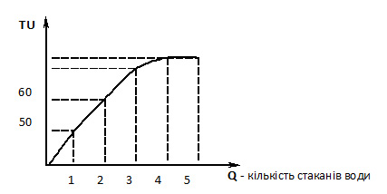
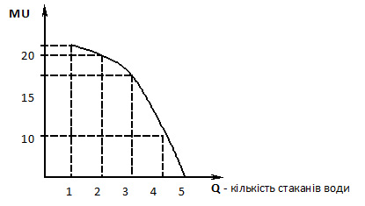
Загальна корисність (ТU)
Гранична корисність (MU)

Slide 7
Проаналізуємо отримані графіки: - Із збільшенням споживання блага на кожну наступну одиницю загальна корисність блага TU зростає, в той час , як гранична корисність MU зменшується. - Із збільшенням споживання на кожну наступну одиницю зменшується приріст TU, графік стає пологішим. - При значенні Q, де величина TU досягає максимуму, значення MU =0 ют.
Кожен споживач прагне максимізувати свій добробут, максимізуючи при цьому загальну корисність. Максимізація корисності споживача, за умов обмеженого бюджету наступає тоді, коли остання витрачена грошова одиниця на придбання того чи іншого блага приносить однакову граничну корисність.( другий закон Госсена).
MUa/Pa=MUb/Pb=Mun/Pn
де MU_{A} ─ гранична корисність блага А;
MU_{B} ─ гранична корисність блага В;
P_{A} ─ ціна товару А;
P_{B} ─ ціна товару В;
MU_{N} ─ гранична корисність блага N;
P_{N} ─ ціна одиниці блага N.

Slide 8
Проілюструємо дане правило за допомогою прикладу: нехай у Вас в кишені 10 гр.од. Ви хочете придбати два товари А і В. Ціна за одиницю товару А Pа=1 гр.од. за одиницю товару В Pв= 2 гр.од. Дані про граничну корисність наведені в таблиці. Яку кількість товару А і В ви придбаєте максимізуючи добробут?
Таблиця 2
Гранична корисність (приклад)
К-ть одиниць | MUа | MUа/Pа | MUв | MUв/Pв
1 | 10 |  | 24
2 | 8 |  | 20
3 | 6 |  | 18
4 | 4 |  | 16
5 | 2 |  | 10
Розрахуємо граничну корисність на одну грошову одиницю.
Рівновага споживача досягається за умови рівності граничної корисності кожного придбаного нами блага на одну грошову одиницю витрат. Як показують дані таблиці, за даного бюджетного обмеження (10 гр.од.), максимізуючи добробут, споживач придбає 2 од. товару А та 4 од. товару В. Провівши розрахунки загальної корисності спожитих товарів (TU=10+8+24+20+18+16=96 ют.), переконуємось, що саме у такій комбінації за даного бюджету буде досягнуто максимізації корисності споживачем.
К-ть одиниць | MUа | MUа/Pа | MUв | MUв/Pв
1 | 10 | 10 | 24 | 12
2 | 8 | 8 | 20 | 10
3 | 6 | 6 | 18 | 9
4 | 4 | 4 | 16 | 8
5 | 2 | 2 | 10 | 5

Slide 9
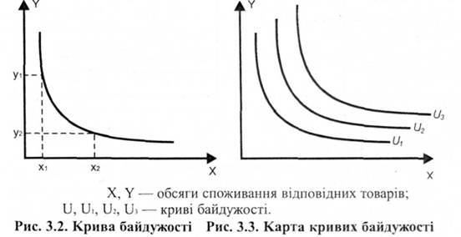
2. Криві байдужості та їх основні властивості.
Підхід до пояснення споживчої поведінки з позиції ординалістів ґрунтується на використанні лінії споживчого бюджету та кривих байдужості.
З’ясувавши основні особливості споживчого вибору на основі граничної корисності блага, слід розглянути його здійснення за допомогою набору байдужості, тобто набору варіантів споживчого вибору, кожен з яких має однакову корисність. Графічним зображенням набору байдужості є крива байдужості, яка відображає сполучення двох різних благ, що змінюються в умовах, коли загальна їх корисність для споживача залишається незмінною.
Крива байдужості – це крива, яка виявляє комбінації економічних благ, які забезпечують однаковий рівень задоволення для споживача.
Крива байдужості — це крива, кожна точка якої характеризує споживацький вибір у вигляді певного набору товарів чи послуг (ринковий кошик або кошик споживача)

Slide 10
Криві байдужості мають певні властивості:
Криві байдужості мають від’ємний нахил.
Криві байдужості випуклі до початку координат. Це означає, що кут нахилу кривій байдужості до горизонтальної осі зменшується при збільшенні споживання блага, величина якого відображається на цій осі.
Криві байдужості не перетинаються, через будь яку точку можна провести лише одну криву байдужості.
Набори товарів на кривих, більш віддалених від початку координат, відповідають вищому ступеню споживчого задоволення. Ця властивість випливає з самих умов надання переваг.

Slide 11
Ми уже з’ясували яку користь може отримати індивід від споживання різних наборів товарів Х та У. Настав час врахувати, що споживач повинен плати певну ціну за кожен з тих товарів і тому він не може купити довільний набір товарів, а лише такий, що не перевищує його бюджет.
3. Бюджетні лінії та їх основні властивості.
Бюджетна лінія (БЛ) - пряма, чиї точки показують набори благ, на чиє придбання виділений бюджет витрачається повністю. Вона перетинає координатні осі У і Х в точках, які свідчать про найбільшу можливу кількість продукції, яку можна придбати на конкретний дохід при актуальних цінах. Таким чином, БЛ демонструє різні комбінації 2-ох наборів будь-яких товарів, які купуються при певному прибутку і фіксованій вартості.
Властивості БЛ
1. Мають лише негативний нахил. Так як набори благ, що знаходяться на БЛ, мають однакові ціни, то збільшення числа придбань одного веде до скорочення покупок іншого. Згадаймо, що кривий, який демонструє зворотний зв 'язок двох змінних, завжди відрізняється негативним видом нахилу.
2. Розташування БЛ залежне від величини прибутку споживача. Якщо збільшується його дохід, а ціни залишаються колишніми, то бюджетна лінія буде переміщатися вправо, паралельно колишній прямій. Якщо прибуток зменшується при незмінних цінах, то БЛ йде вліво, але як і раніше паралельно старій лінії.
Таким чином, зміна доходів споживача не буде призводити до зміни кута нахилу БЛ. Змінюються лише точки її перетину з координатними осями Х і У.
3. Коефіцієнт нахилу БЛ дорівнює співвідношенню вартості економічних благ з протилежним знаком. Пояснимо цю властивість. Коефіцієнт нахилу БЛ - це відношення ціни продукту, що відраховується по горизонталі, до ціни продукту, що відраховується по вертикалі. Звідси крутизна такого нахилу: Px/Py (ціна продукту Х, ціна продукту У).

Slide 12
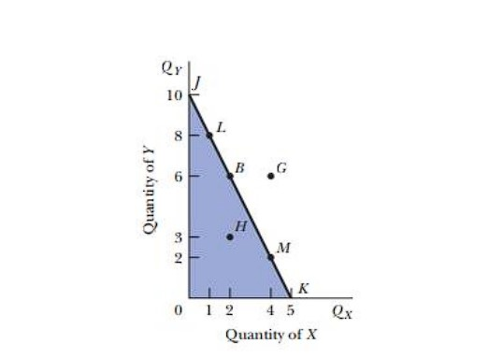
Рівняння лінії бюджетних обмежень має такий вигляд:
ΡX • Χ + Ρ Y • Υ = I.
РХ і РY – ціни відповідних товарів;
I – дохід
Так, наприклад, ми маємо два товари: товар Х – печиво, а товар Y – солодощі. Ціна товару Х становить 20 гривень, ціна товару Y – 10 гривень, а дохід – 100 гривень. За дані кошти споживач може купити тільки 10 товарів Y або тільки 5 товарів Х.

Slide 13
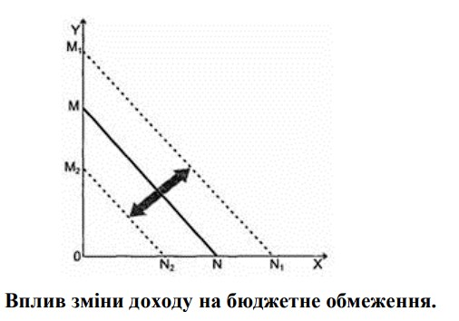
Позначивши та з’єднавши дані точки, отримаємо лінію бюджетних обмежень. Отримана лінія показує різні можливі комбінації товарів Х та Y, які споживач може придбати, враховуючи ціни даних товарів та свій дохід. Загалом споживач може купити будь-яку комбінацію товарів Х, тобто печива, та Y, а саме солодощів, які лежать на бюджетній лінії. Так, наприклад, точка М показує, що покупець може придбати 4 товари Х ціною 20 грн. та 2 товари Y ціною 10 грн. В точці В зображена можливість покупки 2 товарів Х та 6 товарів Y. Проте точка Н відображає те, що споживач може купити 2 товари Х, що в сумі коштують 40 гривень, та 3 товари Y за ціною 30 гривень разом. Тобто споживач на дані товари витрачає 70 гривень та має змогу заощадити 30 гривень. Також враховуючи дохід та ціни на вибрані товари, покупець не може купити комбінацію товарів, які вище бюджетної лінії. Наприклад, точка G показує те, що покупець не може купити 4 товари Х та 6 товарів Y, адже сума даних товарів перевищує його дохід.
Великий вплив на зміну лінії бюджетних обмежень спричиняють зміни доходу та цін. Адже при інших цінах на дані товари та отриманому доході змінюються можливості споживача. Так, наприклад, у випадку постійних цін, але зміні доходу виділяють 2 випадки: дохід зростає та дохід зменшується. Це зображено на рисунку
Тож можна зробити висновок, що коли збільшується дохід споживача то лінія бюджетних обмежень зміщується вверх і навпаки, коли дохід зменшується, бюджетна лінія зсувається вниз. Проте всі три бюджетні лінії паралельні і їх нахили рівні. Зміни цін на лінію бюджетних обмежень впливають по-різному. Вбільшості це залежить від того, на які товари та наскільки вони змінюються. Наприклад, якщо дохід споживача стабільний, а ціни на обидва товари зростають одинаково, то його купівельна спроможність зменшується. При зміні ціни одного з товарів змінюється нахил лінії бюджетних обмежень, а саме він збільшується при зростанні ціни на товар Х та зниженні ціни на товар Y і навпаки.

